Slide 1
몸
알
리
「옛말」
매우 친한 친구

Slide 2
1.Problem
2.For what? why?
3.who?
4.User focus
5.Developer focus
6.Difference & solution
7. Conceptual model
목차

Slide 3
Problem?

Slide 4
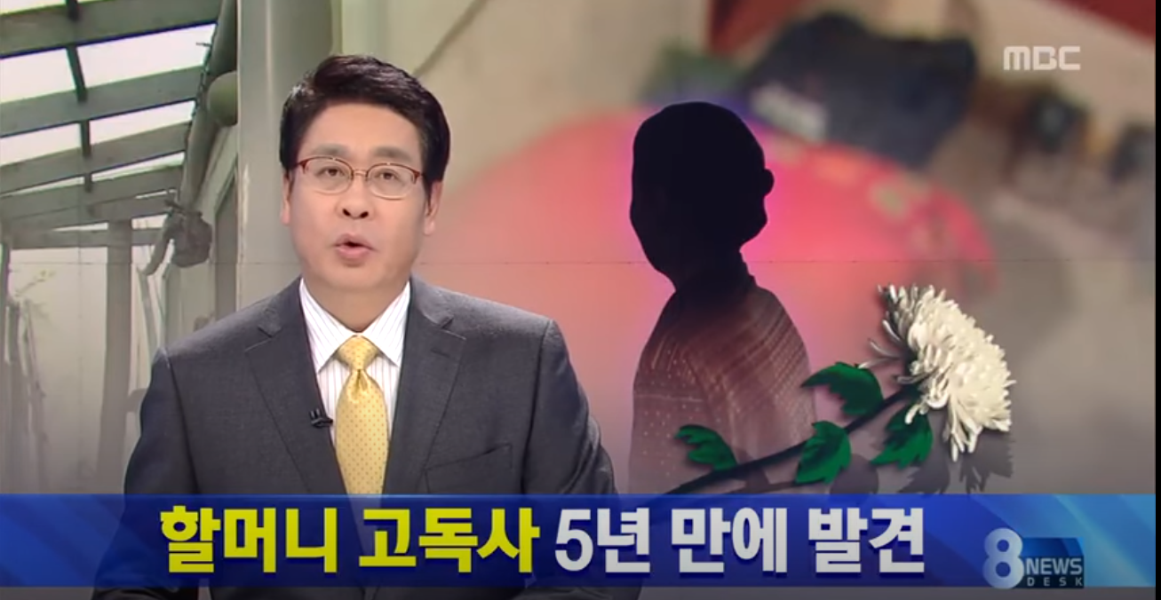

Slide 5
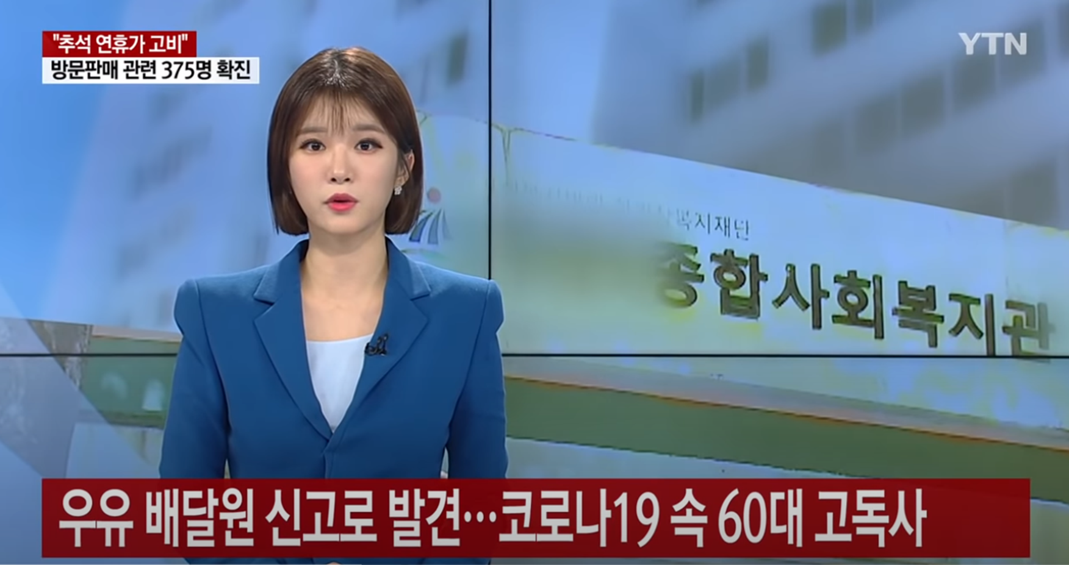

Slide 6
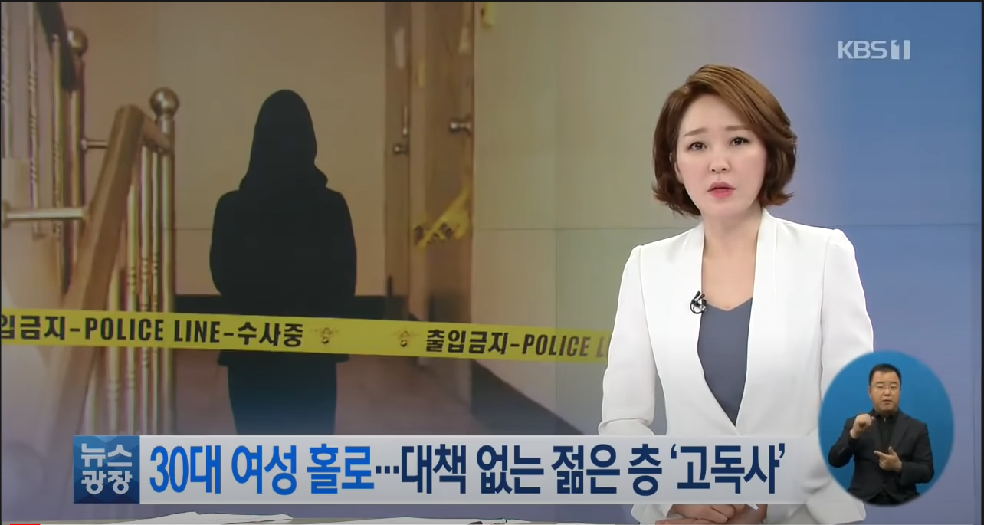

Slide 7
For what? why?

Slide 8
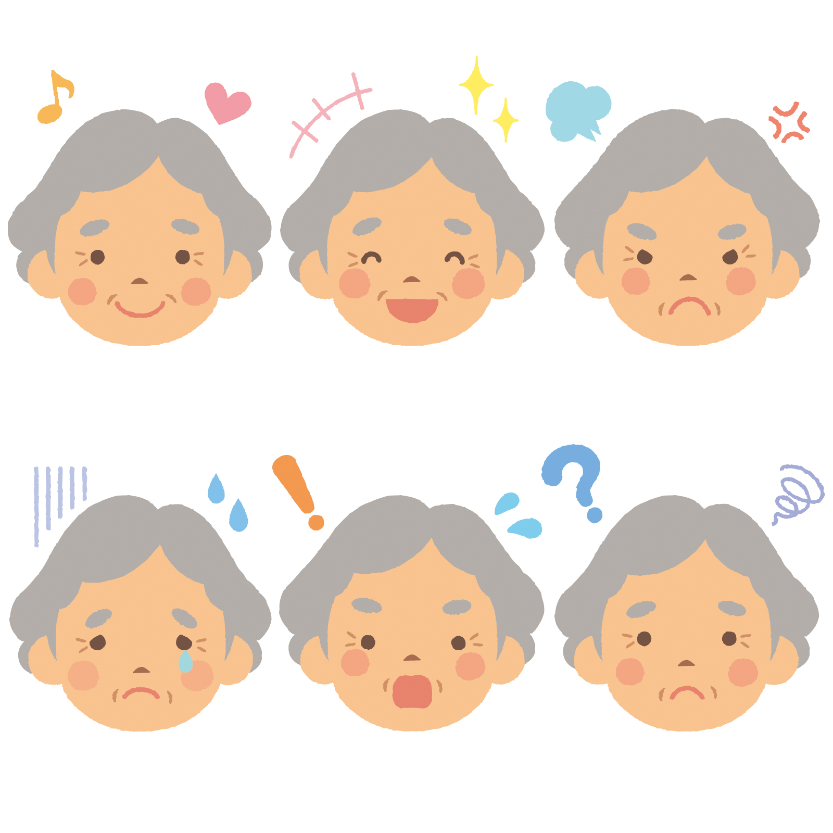
Lifestyle
together
healthy
comfortable

Slide 9
who?

Slide 10

독거노인

Slide 11
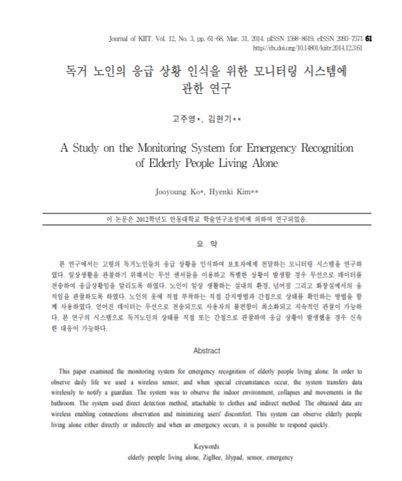
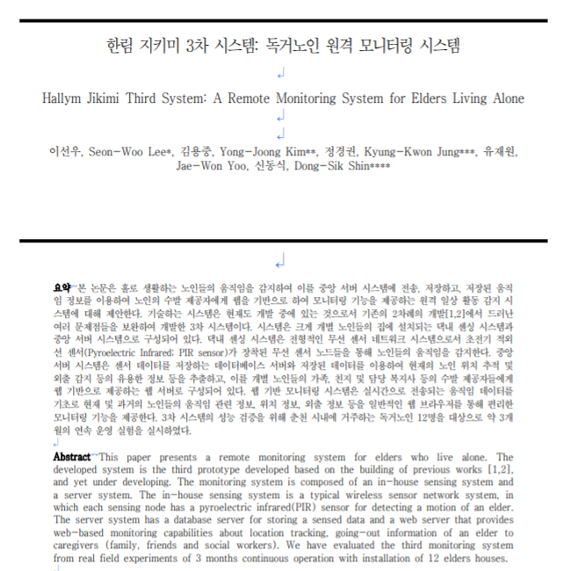
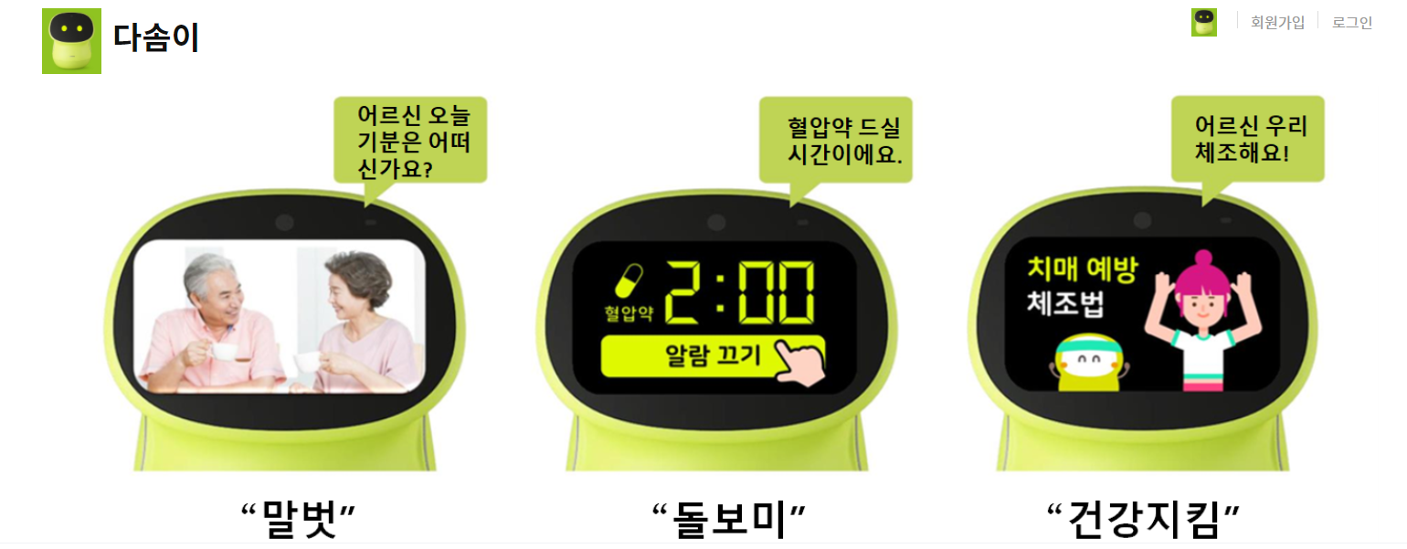
Current TECH

Slide 12
User focus

Slide 13
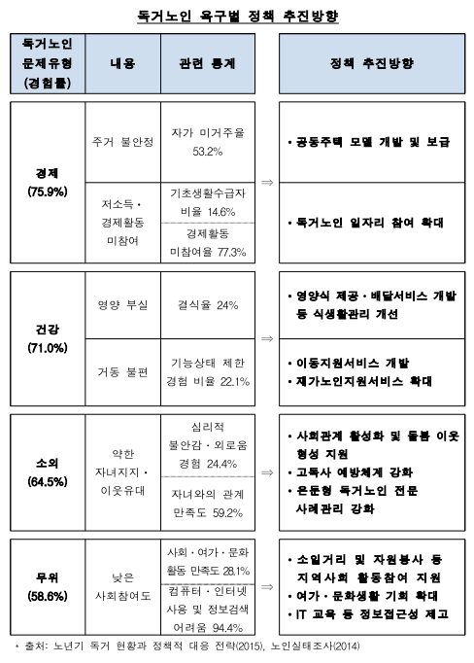

Slide 14
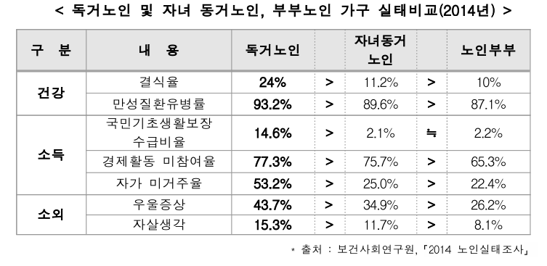

Slide 15
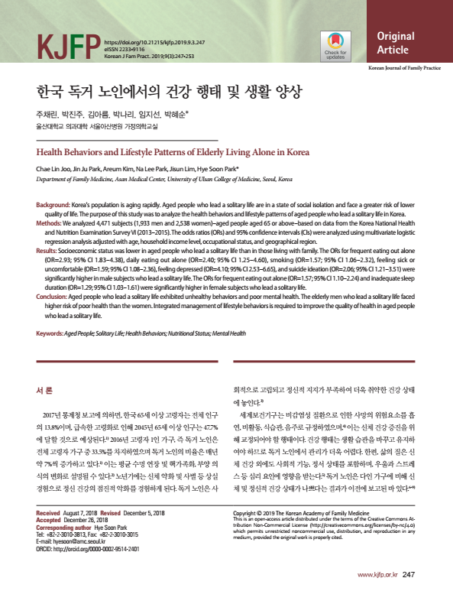

Slide 16
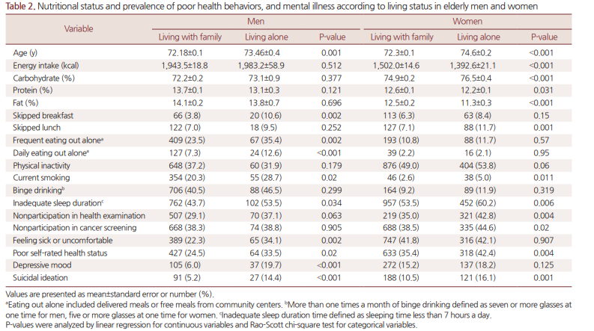
“이전 연구에서 독거 노인은
결식률이 높으며, 잦은 결식의 이유로
식욕저하, 우울감을 호소하였던 바 있다”
-논문 고찰 인용-

Slide 17
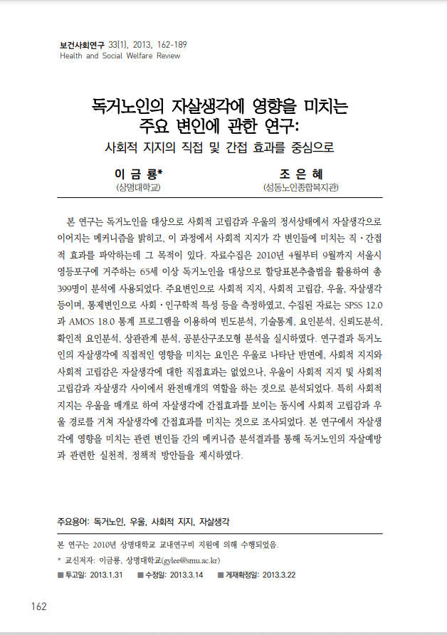
“즉, 사회적 지지를 통해서 사회적 고립감이 적어지고, 이는 우울감소로 이어지면서 자살생각을 적게 하도록 한다”
-논문 결론 및 함의 인용

Slide 18
User needs
사회적 지지와 소통
말을 통한 예)
가족이 자주 연락했으면 좋겠다.
누군가 같이 있었으면 좋겠다.
말동무가 필요하다.
나를 믿어주고 지지해주는 친구가 필요하다.
건강한 생활을 누리고 싶다.
요즘 기기들은 어려워서 못쓰겠다.
경제적 여유가 필요하다.
사례)
의료서비스를 제때 받지 못해 고독사
응급상황에 도와줄 사람 없음
기본적인 건강 케어
사용하기 쉬운 기기
여유 있는 소득

Slide 19
Developer focus

Slide 20


이름: 나홀로
나이:70세
직업: 없음
성별: 남
성격: 내성적인 편
거주지역: 충청북도 매포시
특징: 아내와는 사별을 하고 자식들은 서울에 산다.
라이프 스타일:
특별한 일이 없는 날에는 집에서 TV을 보면서 시간을 보냄.
대부분 혼자 식사를 하며 식단이 단조롭고 자주 끼니를 거름.
외식과 배달 반찬은 자극적이거나 입에 맞지 않아 선호하지 않음.
외로움으로 우울증을 겪고 있고 서울에 사는 가족들과 연락을 자주 하고 싶어함.
최신 기기를 다루기 어려워함.
병원에 다니고 있으나 여러 합병증으로 힘들어 함.
수요일과 일요일날 성당에서 미사를 드림.
니즈:
큰 화면으로 가족들과 영상통화 하고 싶다.
집에서 할 수 있는 건강체크 기기가 있었으면 좋겠다.
사람들과 함께 지내는 시간이 많아지고 싶다.

Slide 21









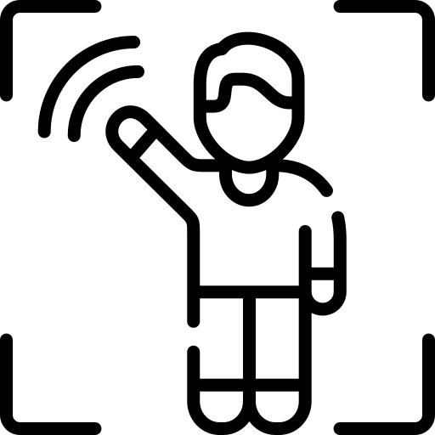
말동무
행사 알림 서비스
음성
인형
영상통화
스마트
워치
표정
사회성 향상 서비스
비상연락
체온
응급상황 대처방법 알림
TV & IOT
디바이스
주기적인 건강 체크& 진단
심박수&심전도
인터페이스
의료 서비스
모션

Slide 22
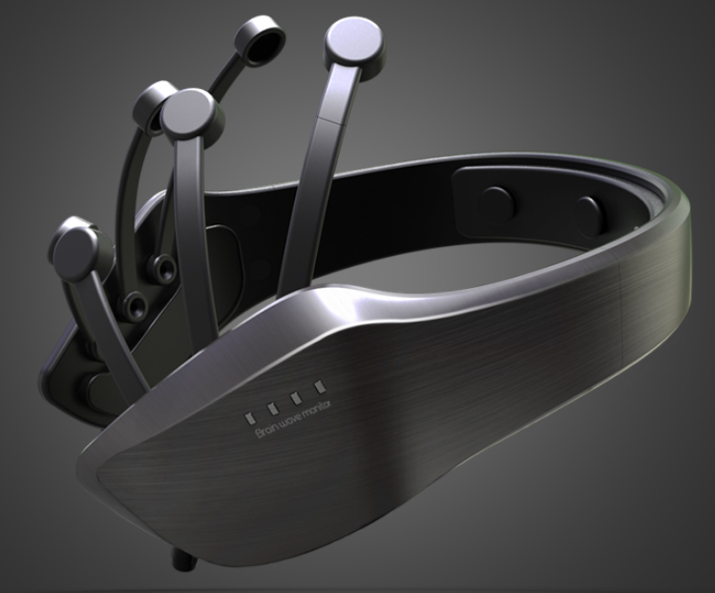
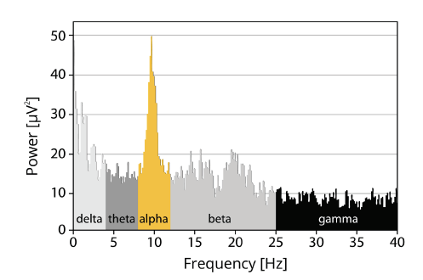


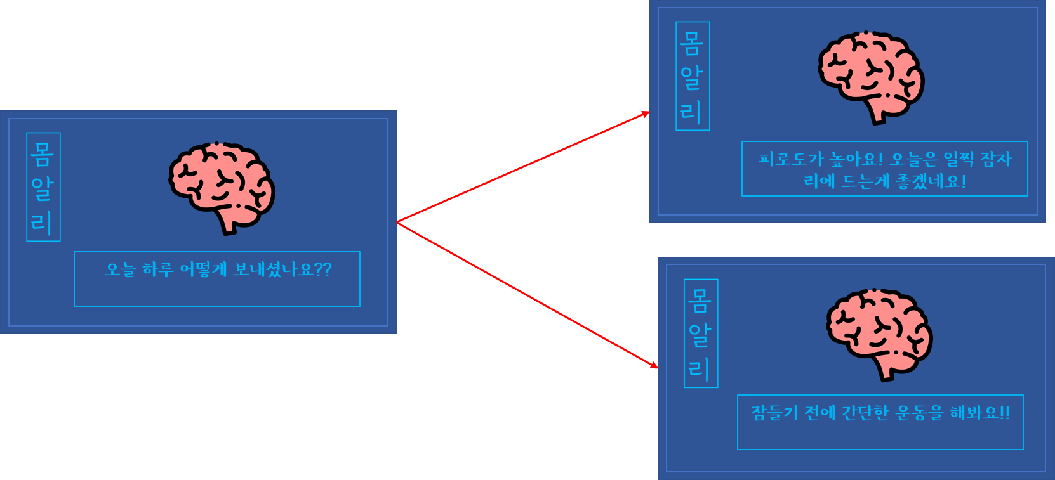
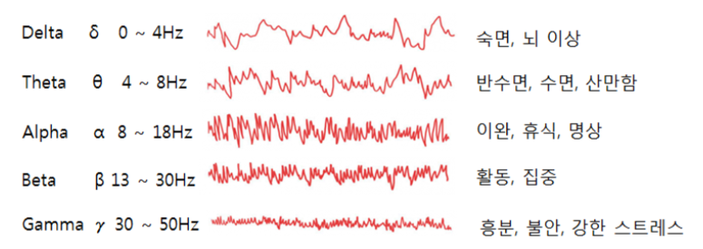
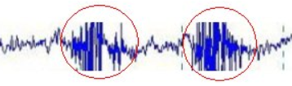



<EEG를 이용한 서비스>
input
analysis
output
뇌파 전처리
뇌파 신호처리
감성 분석

Slide 23
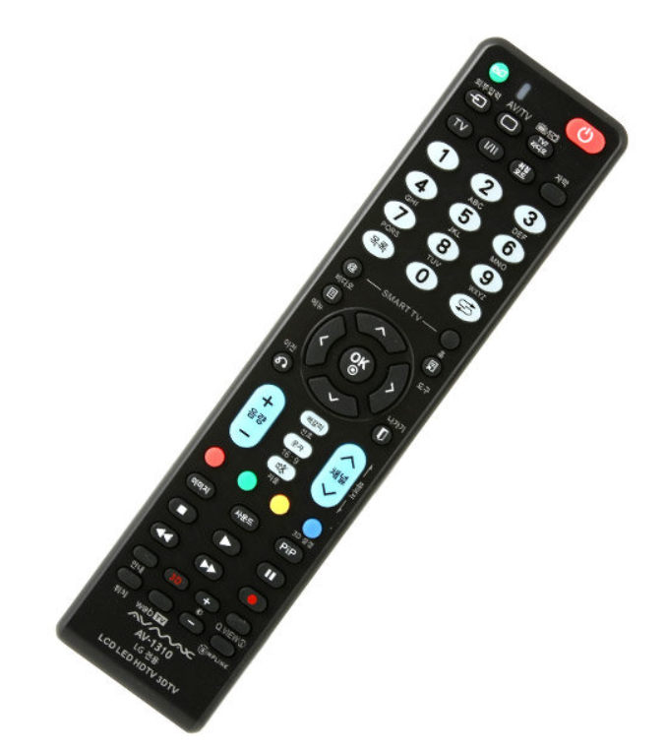
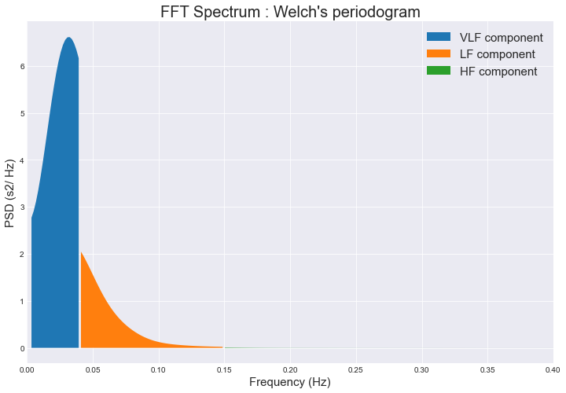




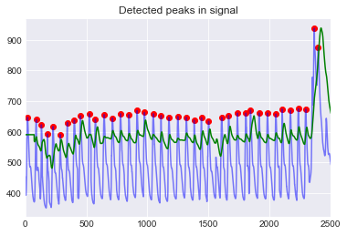
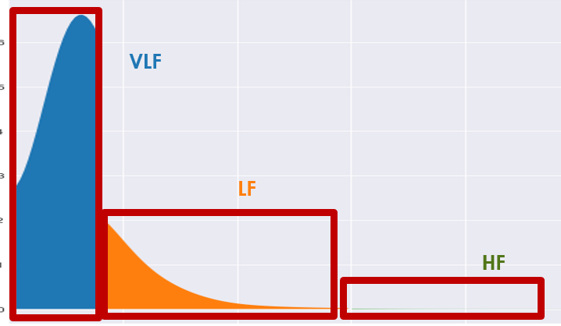
<PPG를 이용한 서비스>
input
analysis
output
리모컨에 PPG센서를 부착하여 심박수 측정
심장이 건강합니다! 두근두근…
리모컨 뒤쪽 센서에 손가락을 대주세요
검사중....
심박상태에 이상이 발견되었습니다.
상태를 (기관)에 연결해
도와드리겠습니다
Peek detecting
FFT를 통해 HRV 분석
감성 분석

Slide 24
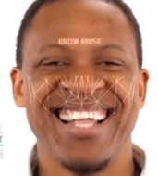
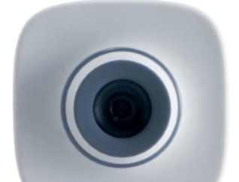
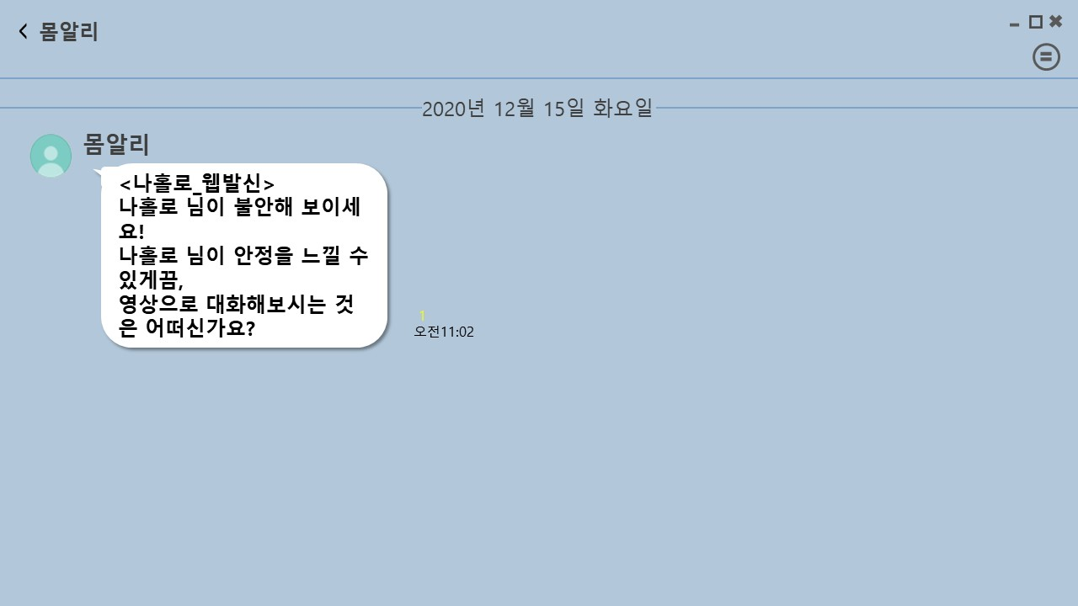
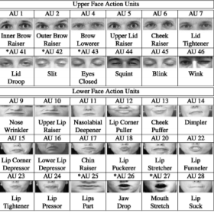
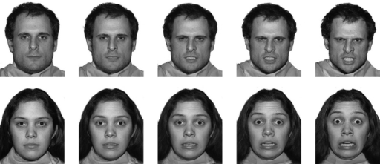
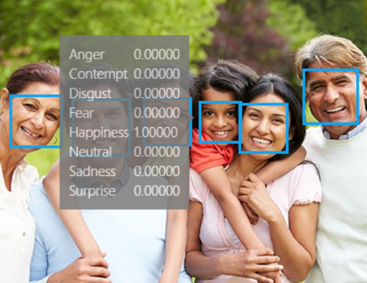
<표정인식을 이용한 서비스>
input
analysis
output
카메라를 통해 표정인식
Action unit
AU 강도에 따른 맵핑
감성 분석

Slide 25
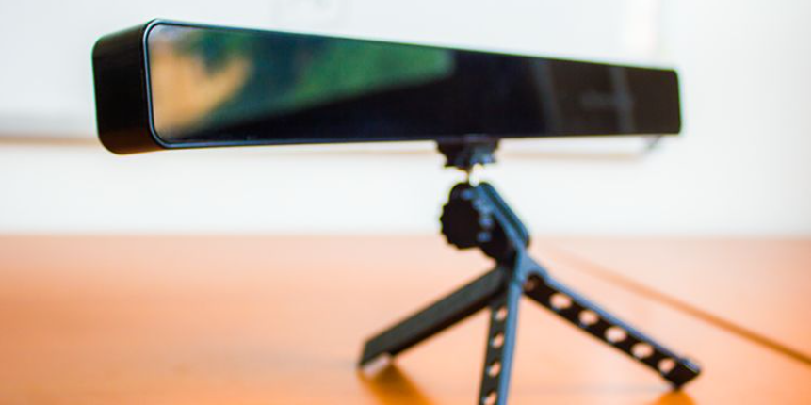
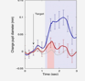

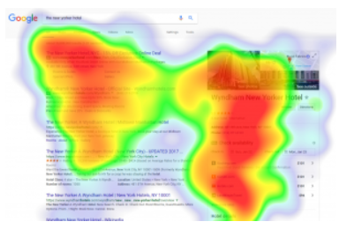
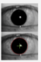
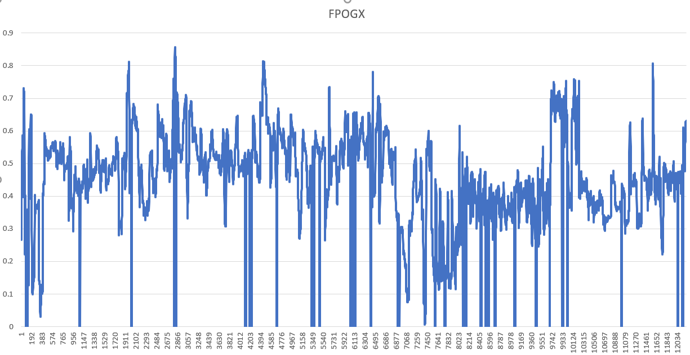
<Eye tracking을 이용한 서비스>
input
analysis
output
카메라를 이용한 시선추적
피곤해 보이시네요 그만 주무시는 것 어떠세요?
+
시선 고정률 분석
동공 크기 분석
감성 분석
고정률이 높을수록 사용자의 흥미도가 높다고 판단.
동공 크기가 클수록 각성정도가 높다고 판단.
사용자의 상태를 종합하여 판단해서 취침유도 알림을 한다.

Slide 26
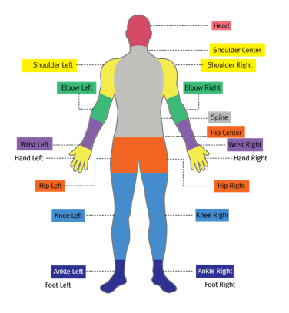

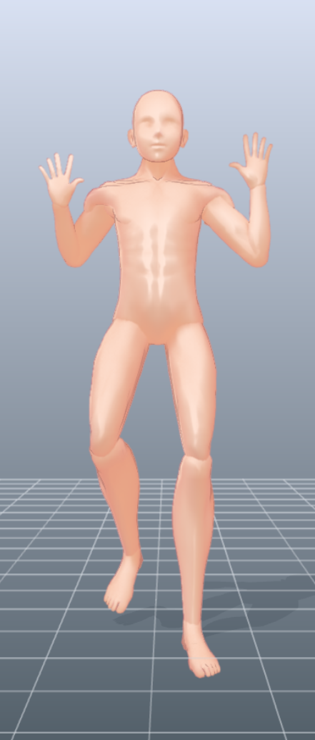
<Gesture을 이용한 서비스>
input
analysis
output
카메라를 이용한 시선추적
피곤해 보이시네요 오늘은 일찍 잠자리에 드는 것이 좋겠어요
+
제스츄어 분석
표정과 통합하여 분석
8개부위의 35개 제스츄어를 통해 분석한다.
표정 등의 다른 정보를과 통합하여 맥락을 통해 분석해야한다.

Slide 27
Difference & solution

Slide 28
개발자가 사용자를 배려해
쉬운 인터페이스로
서비스를 제공한다.
사용자의 기기 활용 능력이
부족할 수 있다.
최대한 선제적 예방 개념으로서,
주기적인 의료적 소통을
할 수 있게 유도한다.
응급상황의 대처가
완벽하지 않을 수 있다.
경제적인 문제는 해결할 수 없다.
단가를 낮춘다.

Slide 29
음성과 모션은 인식의 정확성과, 사용자가
학습하기에 어려운 점이 존재할 것
→ 음성, 모션 배제
input
스마트 워치는 개발자 측면에서 유리한 인터페이스이나,
단가가 높고,사용자가 학습하기에 어려운 점이 존재,
인형은 감성적인 장점이 좋으나, 기능이 제한적
스마트 워치와 인형 배제,
리모컨& TV를 interface로 설정
interface
사용자의 언어사용의 모호함과, 인공지능의 인식률을
고려할때, 말동무는 적절하지 않을 것 같음
의료 서비스의 경우 세가지 서비스는 연관성이 많음
영상통화의 경우 실제 상황을 예상하고 수정할 필요가 있음
→ 말동무 배제,
→ 영상통화 서비스 알림 서비스로 수정,
→ 의료 서비스는 하나의 서비스로 통합함
service

Slide 30
Conceptual model

Slide 31
HTA (hierarchical task analysis)
Conceptual model
Wire Frame
Work flow

Slide 32
-백그라운드 표정 감성 인식 서비스
-back ground로, TV가 꺼져있을 때 카메라로 표정인식하여 사용자의 감성을 파악하여 부정정인 표정이면 보호자에게 영상통화하도록 알림 보내기
1. 카메라로 표정인식하기
1.1 카메라로 사용자의 표정 인식
1.2 부정적인 표정인지 긍정적인 표정인지 판단한다.
2. 보호자에게 영상통화하도록 알림 보내기
계획 0: back ground로 TV가 꺼져있을 때 1을 하고 2를 한다.
계획1
1.2의 결과가 부정적인 감성(슬픔, 분노, 공포, 역겨움, 놀람)이라면
2를 수행하기.
→사용자가 직접 실행하도록 수정하였다.

Slide 33
<표정인식>
사용:
1. TV에 내장된 카메라를 통해
6 기본 감성(기쁨, 놀람, 두려움, 역겨움, 화남, 슬픔)을 기반으로,
Action Unit을 사용하는
FACS(facial action coding system) API를 이용해 사용자의 얼굴에서 활성화되는 AU(Action Unit)을 감지한다.
2. 기본 감성별 AU를 이용하여 사용자의 활성된 AU을 비교하여 사용자의 감성이 무엇인지 판단한다.
3. 부정적이라고 판단되면 사용자의 가족이나 가장 가깝다고 판단되는 지인에게 사용자에게 영상통화를 하라는 권유하는 메시지를 보낸다.

Slide 34
0. 카메라로 표정인식을 사용해 사용자의 감성을 파악하여
부정정인 표정이면
보호자에게 영상통화하도록
알림 보내기
계획 0
back ground로, TV가 꺼져있을 때
1을 한 후 2를 한다.
1. 카메라로 표정인식하기
2. 보호자에게 영상통화하도록 알림 보내기
계획 1
1.2의 결과가 부정적인 감성(슬픔, 분노, 공포, 역겨움, 놀람)이라면 2를 수행하기.
1.1. 카메라로 사용자의 표정 인식
1.2 부정적인 표정인지
긍정적인 표정인지 판단한다.

Slide 35
-주기적인 건강 체크 및 진단.
-본 통합 서비스가 켜져서 사용자가 심전도 체크를 한다고 선택하였을 시
PPG 센서를 통해 주기적으로 건강 상태에 대해 체크하고 이상이 있으면 사회복지기관에 연락한다.
1. PPG 센서를 통해 사용자의 심장 데이터를 수집한다.
1-1 리모컨에 있는 PPG센서에 손가락을 갔다 댄다.
1-2 PPG센서로 사용자의 심장 데이터를 수집한다.
1-3 수집된 데이터에서 FFT를 통해 PSD, 즉 HRV를 구해
사용자의 상태를 파악한다.
2. 사용자에게 이상이 있음을 알린다.
3. 사용자에게 가까운 응급 기관을 안내한다.
4. 사회복지기관에 사용자의 상태를 통보한다.
계획 0
when==>특정 수치에 도달하여 이상이 있다고 판단하면
2, 3번을 수행하고
4를 수행한다.
when ==> 주기적인 ECG센서를 통한 체크가 안될 경우 즉 체크를 주기적으로 하지 않은 경우
4를 수행한다.
계획 1
1-1, 1-2, 1-3을 수행하여 심전도 데이터를 수집한다.

Slide 36
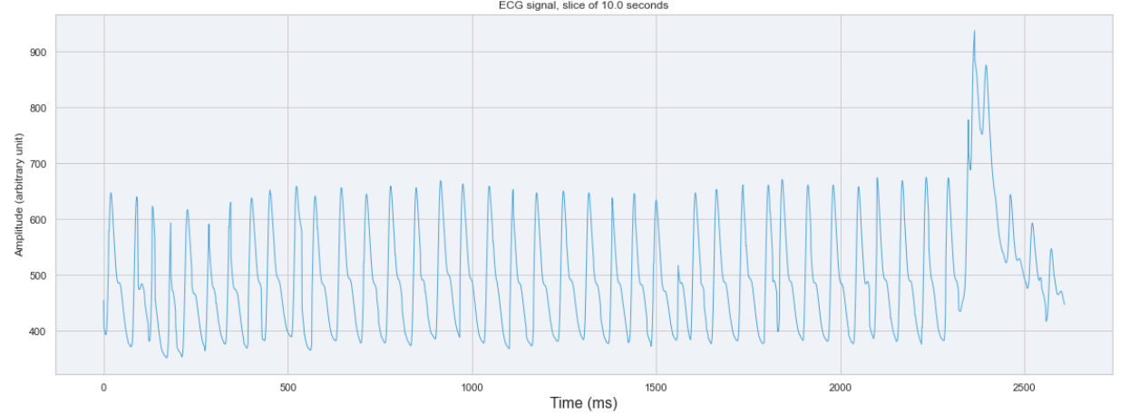
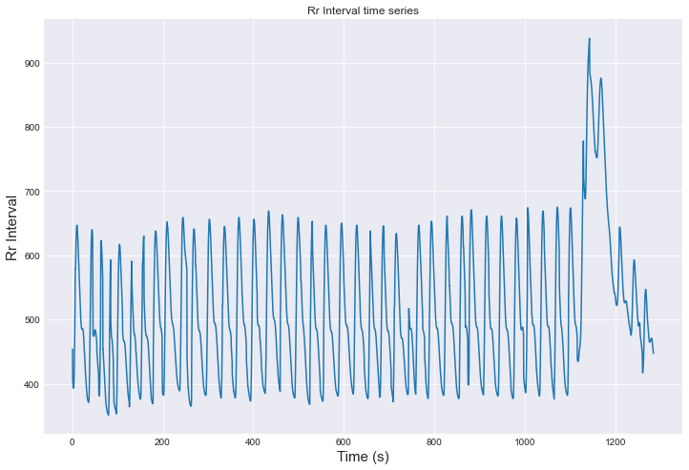
<PPG센서 측정 및 상태 파악 방법>
사용자가 리모컨 뒤쪽에 달린 PPG센서에 손가락을 갖다 댄다.
사용자의 손가락을 통해서 사용자의 심박수를 측정한다.
측정한 심박수를 바탕으로 RR interval을 구하고 여기서 FFT를 통해 PSD를 구하고 HRV를 파악한다.
파악한 HRV를 통해 사용자의 대략적인 상태를 파악한다.

Slide 37
0. PPG센서를 통해
주기적으로 건강 상태에 대해 체크하고
이상이 있으면 사회복지기관에 연락한다.
계획 0
1을 수행한다
특정 수치에 도달하여 이상이 있다고 판단하면
2, 3번을 수행하고
4를 수행한다.
주기적인 PPG센서를 통한 체크가 안될 경우
즉 체크를 주기적으로 하지 않은 경우
4를 수행한다.
1. PPG센서를 통해 사용자의 심전도 데이터를 수집한다.
2. 사용자에게 이상이 있음을 알린다.
3. 사용자에게 가까운 응급 기관을 안내한다.
4. 사회복지기관에 사용자의 상태를 통보한다.
계획 1
1-1, 1-2, 1-3을 수행하여 심전도 데이터를 수집한다. 이상이 있으면 2를 수행한다.
1.1. 리모컨에 있는 PPG센서에 손가락을 갖다댄다.
1.2. PPG센서로 사용자의 심전도 데이터를 수집한다.
1.3. 수집된 데이터를 통해 사용자의 상태를 파악한다.

Slide 38
-행사 알림 서비스
-본 통합 서비스가 실행되어서 켜졌을 시
사회복지사이트에 새로 올라온 행사가 있을 경우 행사를 사용자(독거노인)에게 TV창에 알림을 띄워 준다.
(like 카톡 알림 서비스)
행사에 대해 찾아본다.
1.1 행사에 대한 정보(일시, 장소, 대상 등)을 확인한다.
1.2 행사와 사용자에 대한 연관성을 판단한다.(나이제한 판단, 장소, 거리 등등)
2. TV로 행사에 대한 정보를 전달한다.
3. 행사에 대한 정보를 사용자에게 보여준다.
계획 0: 1을 수행하고 2와 3을 수행한다.
계획 1:
1.1을 수행하고 1.2를 수행한다.

Slide 39
0. 본 통합 서비스가 실행되어서 켜졌을 시
사회복지사이트에 새로 올라온 행사가 있을 경우 행사를 사용자(독거노인)에게 TV창에 알림을 띄워 준다.
계획 0: 1을 수행하고 2와 3을 수행한다.
행사에 대해 찾아본다.
2. TV로 행사에 대한 정보를 전달한다.
3. 행사에 대한 정보를 사용자에게 보여준다.
계획 1:
1.1을 수행하고 1.2를 수행한다.
1.1 행사에 대한 정보(일시, 장소, 대상 등)을 확인한다.
1.2 행사와 사용자에 대한 연관성을 판단한다.(나이제한 판단, 장소, 거리 등등)

Slide 40
1.1 서비스 on
(TV는 이미 on)
1.2 사용자 조회
1.2.1 새로운
사용자 등록
2.1 최근 심박 체크 빈도와 지난 검사결과
1.3 바탕화면
2.2 심박 체크를 할 의사 묻기
2.3 심박 체크 안내 및
검사중 문구
3.1 최근 있을 행사 안내 & 참석
의사 묻기
4.1
영상통화가 옴
5.1 방송중엔
영상통화가 되지 않음을 알림
2.4 검사완료 및 진단결과
3.2 아무런 의사가 없으면 행사알림이 사라지지 않음을 알림
2.5 의료기관 안내 및 연락 기능

Slide 41
HTA (hierarchical task analysis)
Conceptual model
Wire Frame
Work flow

Slide 42



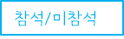

행사제목1
행사제목2
행사제목3
행사제목n
행사제목1
행사제목2
행사제목3
행사제목n
행사를 다 확인하지 않으시면
이전으로 가실 수 없습니다

Slide 43

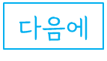
(기간)에 심박검사를 (횟수)회 하셨습니다
현재 건강상태는 (상태)
심전도 검사를 하시겠습니까?
리모컨 뒤쪽 센서에 손가락을 대주세요
검사중....
심박상태에 이상이 발견되었습니다.
상태를 (기관)에 연결해
도와드리겠습니다
심장이 건강합니다! 두근두근…

Slide 44
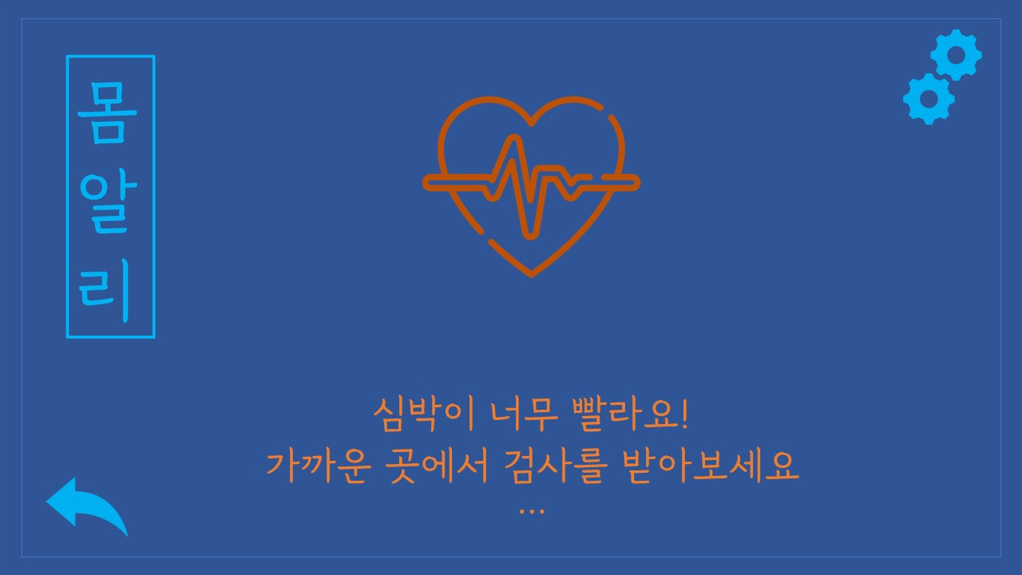
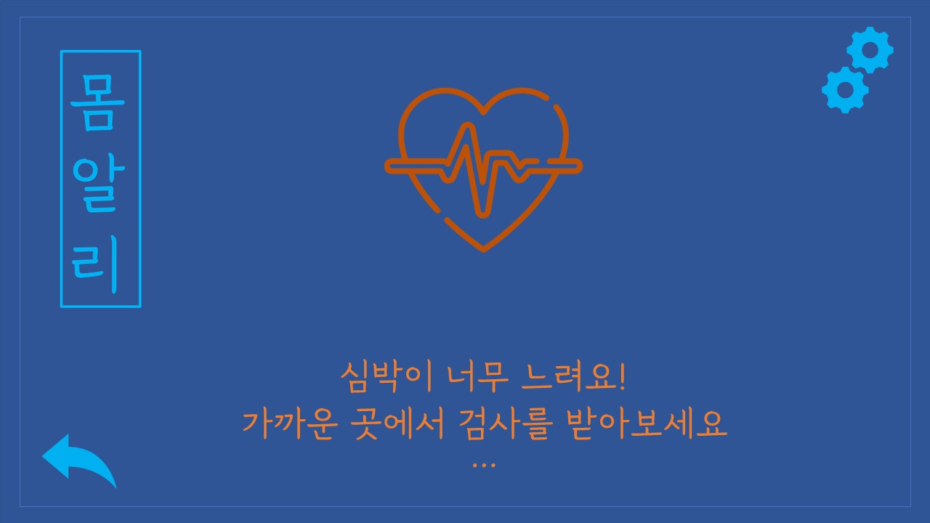
리모컨 뒤쪽 센서에 손가락을 대주세요
검사중....
심장이 건강합니다! 두근두근…

Slide 45
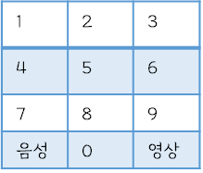
방송을 시청합니다
시청중에는 감정인식 영상통화가
중지됩니다
딸
아들
손녀
손자

Slide 46
HTA (hierarchical task analysis)
Conceptual model
Wire Frame
Work flow

Slide 47

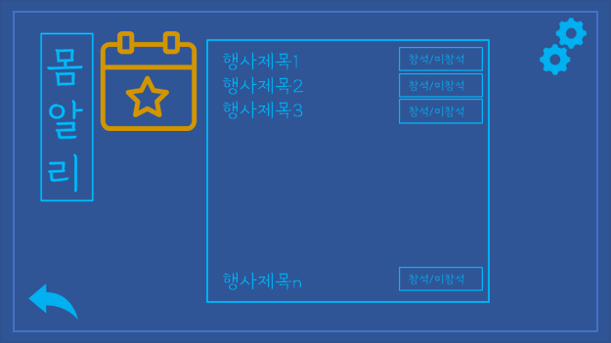
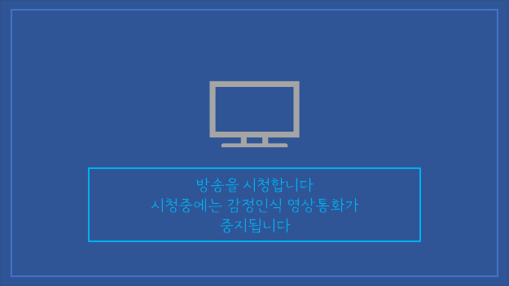
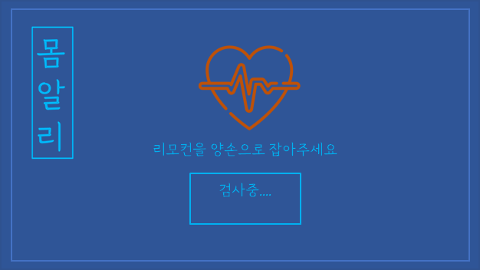
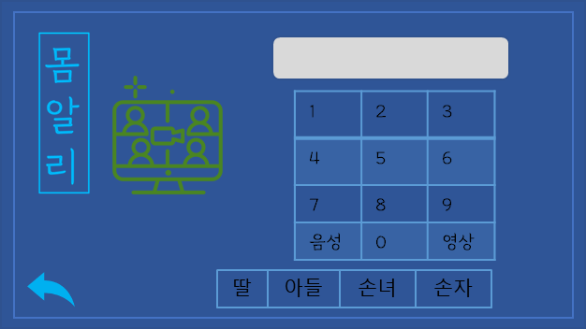
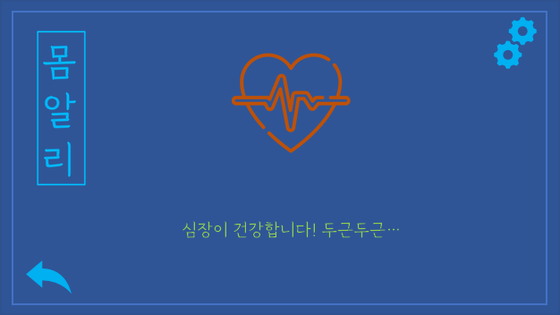

Slide 48
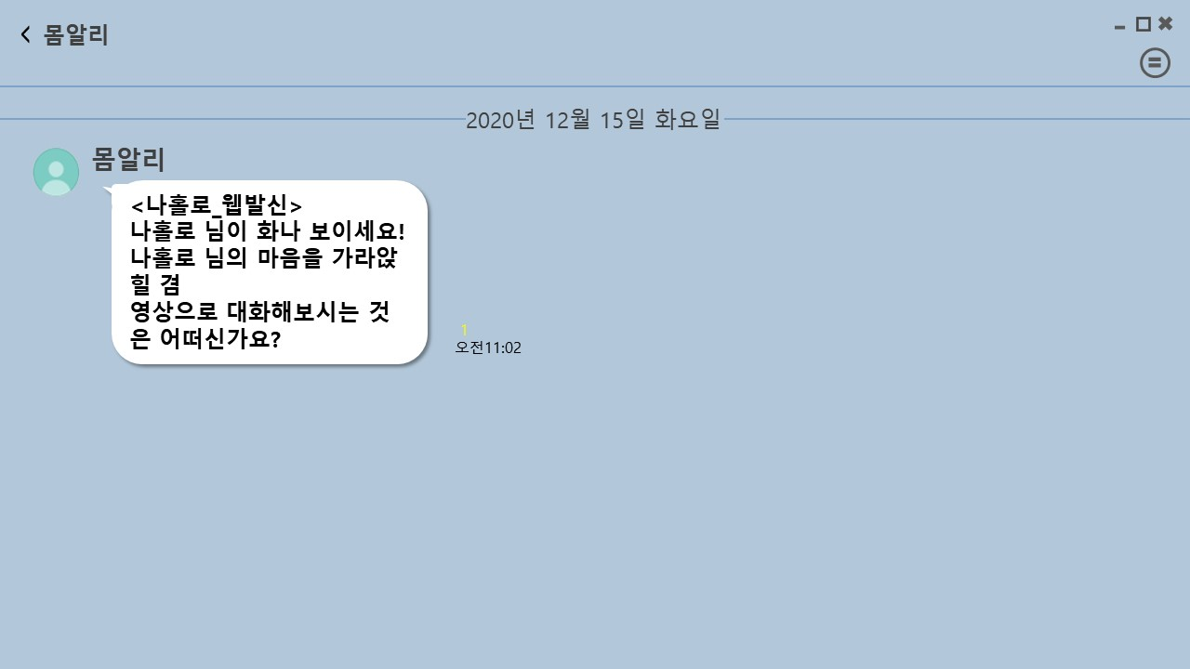
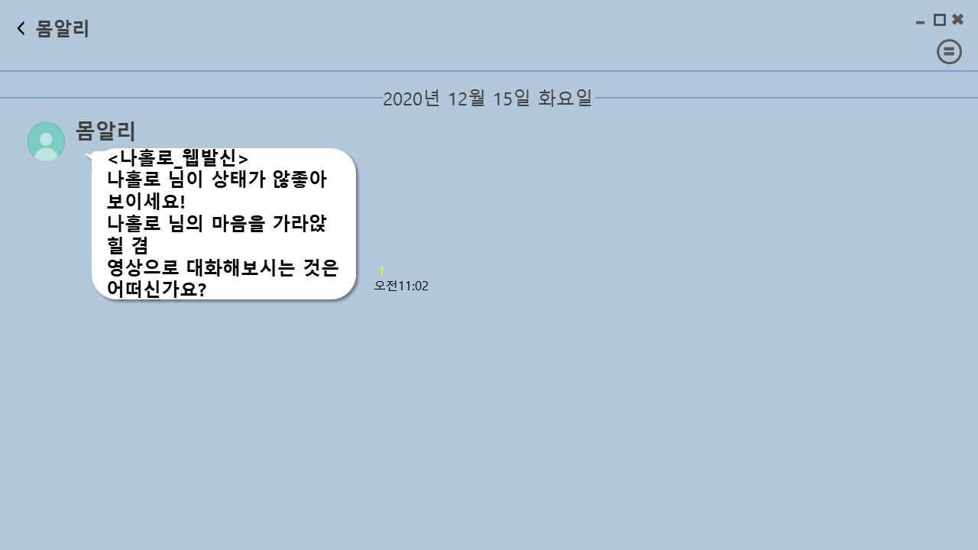
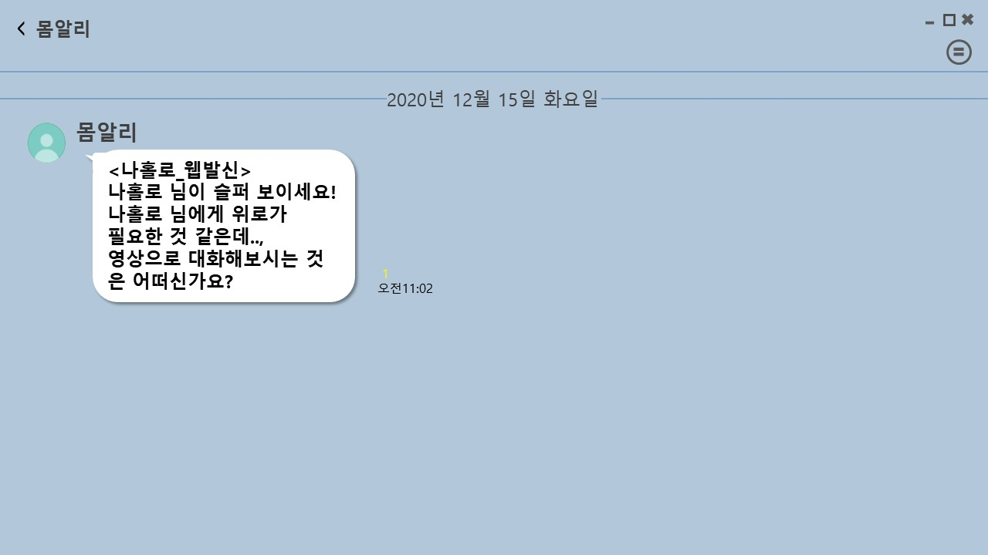

Slide 49
참고문헌
‘고독사 할머니' 5년만에 발견, 겨울옷 껴입은 채로 숨져,MBC News,2013.10.1(https://www.youtube.com/watch?v=r4CmJkDNGNs)
[단독] 우유 배달원 신고로 발견...코로나19 속 60대 고독사, YTN,2020.9.19(https://www.youtube.com/watch?v=F63tJgGzZ0k)
30대 여성 고독사…젊은층 고독사 대책 없다,KBS뉴스(News),2019.07.31(https://www.youtube.com/watch?v=zqVN7EU2qQE&t=2s)
고주영, 김현기. (2014). [독거 노인의 응급 상황 인식을 위한 모니터링 시스템에 관한 연구]. 한국정보기술학회논문지, 12(3), 61-68.
이선우 외 3인. (2009). [한림 지킴이 : 독거노인 일상 활동 원격 모니터링 시스템]. 정보과학회논문지 : 컴퓨팅의 실제 및 레터, 15(4), 244-254.
(2018. 4.). [제2차 독거노인 종합지원대책('18~'22)]. 보건복지부
주채린 외 5인. (2019). 울산대학교 의과대학 서울아산병원 가정의학교실. [한국 독거 노인에서의 건강 행태 및 생활 양상]. KJFP Original Article, 9(3), 247-253
이금룡 외 1인, (2013). 상명대학교. [독거노인의 자살생각에 영향을 미치는 주요 변인에 관한 연구: 사회적 지지의 직접 및 간접 효과를 중심으로]. 보건사회연구지 33(1), 162-189

Slide 50
참고API
heartpy(PPG 모듈) https://github.com/paulvangentcom/heartrate_analysis_python/blob/master/examples/1_regular_PPG/Analysing_a_PPG_signal.ipyn
표정인식
https://m.blog.naver.com/roboholic84/221633210887
표정인식 api 원본
apihttps://github.com/omar178/Emotion-recognition

